Slide 1


Доклад на тему:
«Экологическая предметно -развивающая среда в ДОУ в соответствии с ФГОС».
Воспитатель:
Трифонова В.А.

Slide 2

Экология – это наука, изучающая жизнь организмов в их естественной среде обитания, или окружающей среды.
Окружающая среда – это живое и неживое вокруг нас.
Для человека окружающая среда – это все, что мы видим, и многое из того, чего невидим вокруг себя.

Slide 3

Экологическая развивающая среда – это обозначенные специальные места в детском саду, где природные объекты сгруппированы определенным образом и которые можно использовать в педагогическом процессе экологического воспитания.
Экологическое воспитание - систематическая деятельность педагога, направленная на развитие у дошкольников экологической культуры.

Slide 4
Целью экологического воспитания является формирование у детей взгляда на природу и места человека в ней, экологическую грамотность, любовь и бережное отношение к окружающему.

Slide 5

Познавательного развития -расширяются знания детей о природе, возникает интерес к ее познанию, стремление узнать новое, развивается любознательность, логическое мышление, внимание, наблюдательность.
Эколога –эстетического развития - формируется видение красоты природы, развивается творческое воображение.
Воспитательного развития - формируются нравственные качества: бережное отношение, забота о живых существах, уважение к труду, чувства патриотизма, любовь к природе.
Практического развития - приобретение трудовых навыков по уходу за обитателями уголка природы и таких качеств, как трудолюбие, ответственность за порученное дело, инициативность.
Оздоровительного развития - растения оздоравливают микроклимат помещения, увлажняют воздух, очищают и обогащают его кислородом, лечебные растения используются в лечебных целях.
Экологическая ППРС создает условия для

Slide 6

При оформлении уголков природы воспитателю важно учитывать:
Санитарно-эпидемиологические правила и нормативы СанПиН 2.4.1.3049-13 п. 6.11. не допускают размещение аквариумов, животных, птиц в групповых помещениях, здесь помещают только растения. п. 7.5. Не рекомендуется размещать цветы в горшках на подоконниках в групповых и спальных помещениях.

Slide 7

Требования при организации в ДОУ уголков природы:
• уголок природы должен быть ярким и красочным;
• стеллажи, полки обязательно закреплены;
• календарь природы в каждой возрастной группе;
• недопустимы ядовитые растения, они должны быть безопасны для детей;
• цветы располагаются на уровне глаз ребенка;
• оборудование для ухода за растениями (палочки для рыхления, губки, тряпочки) располагается в контейнерах с закрывающими крышками;
• природный материал должен размещается в контейнерах в достаточном количестве;
• оборудование для опытов, исследований должно быть безопасным.

Slide 8
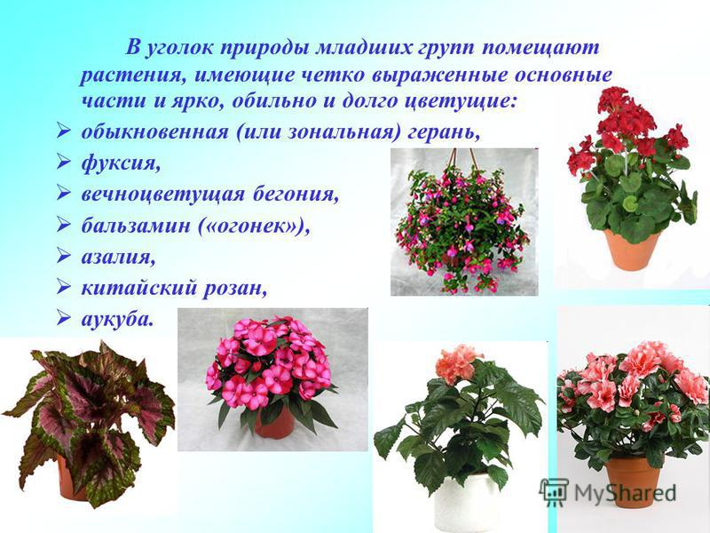
Постоянные обитатели уголков природы в детском саду — комнатные растения.

Slide 9
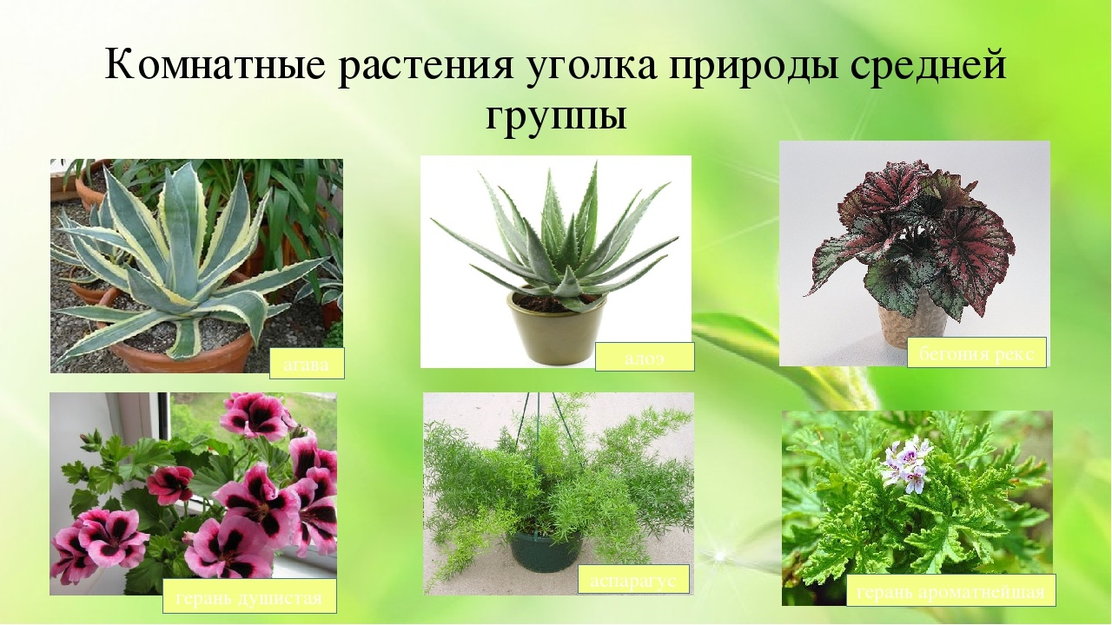

Slide 10
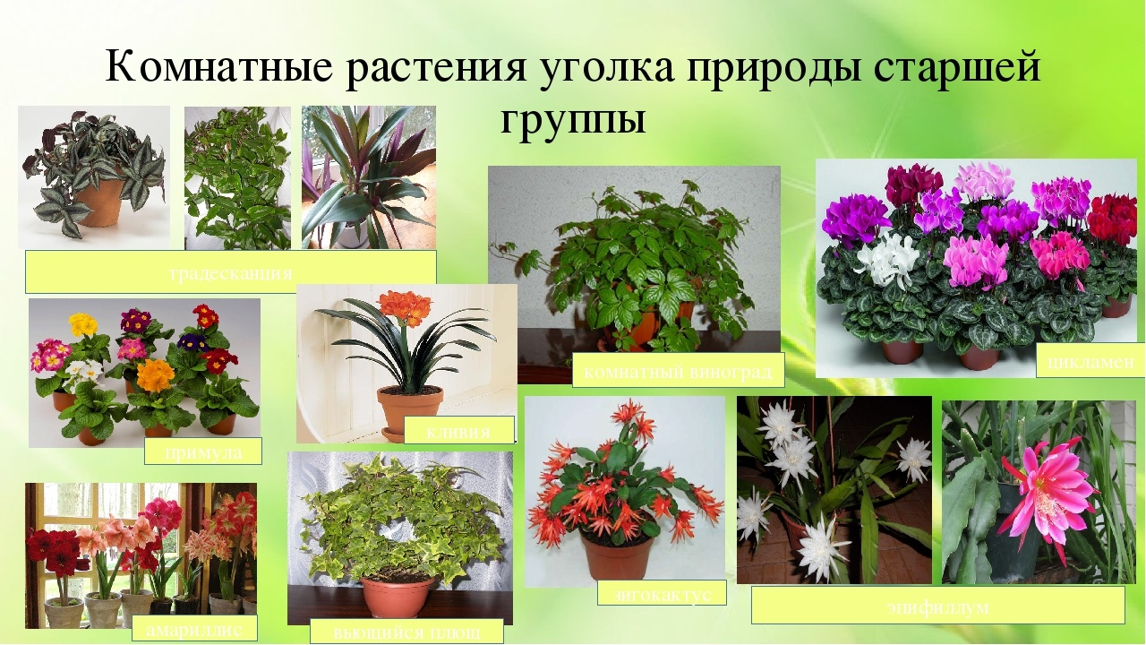

Slide 11
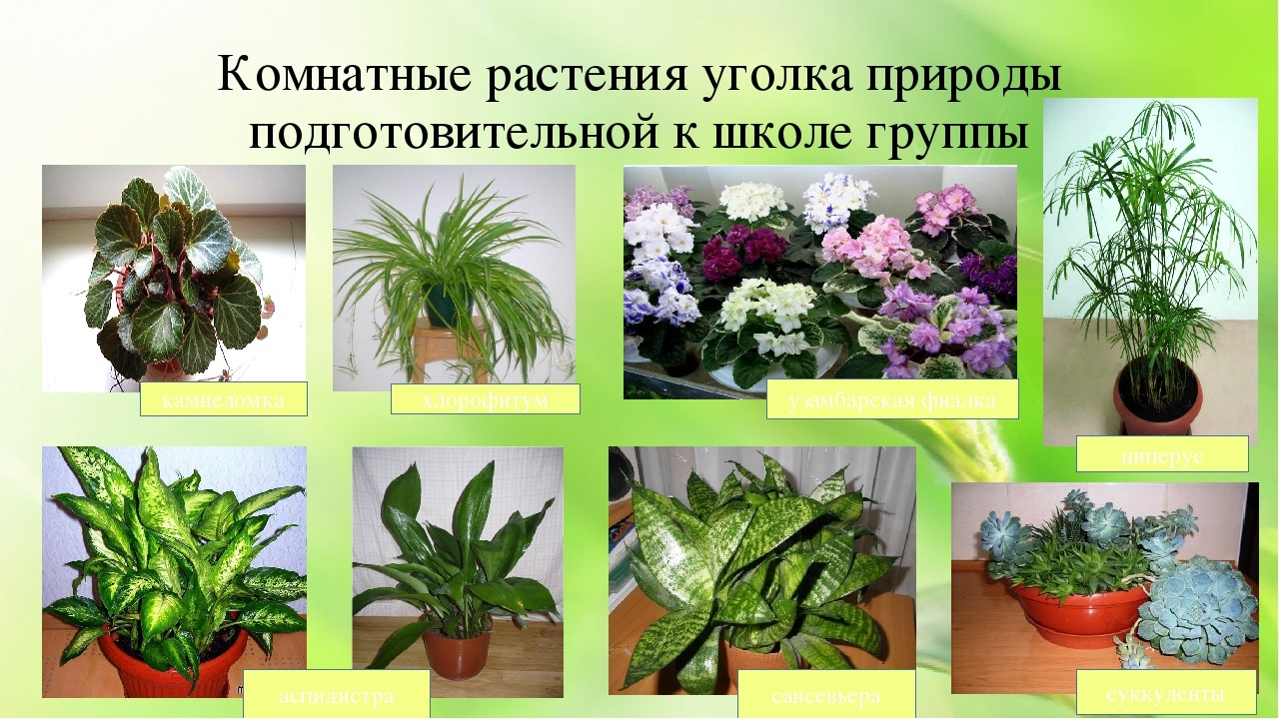

Slide 12
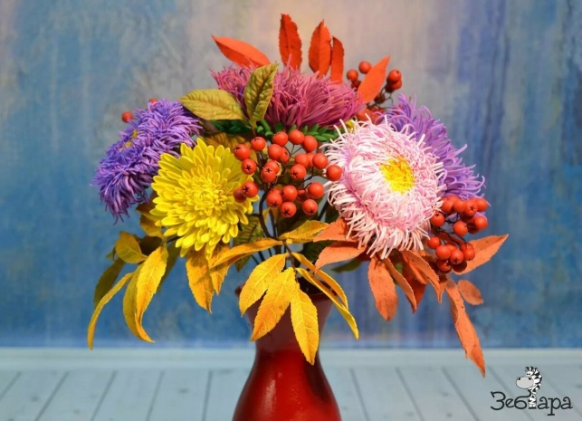
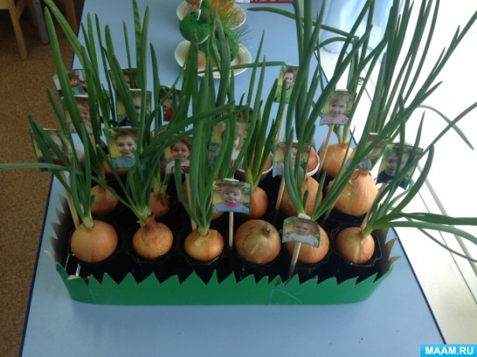
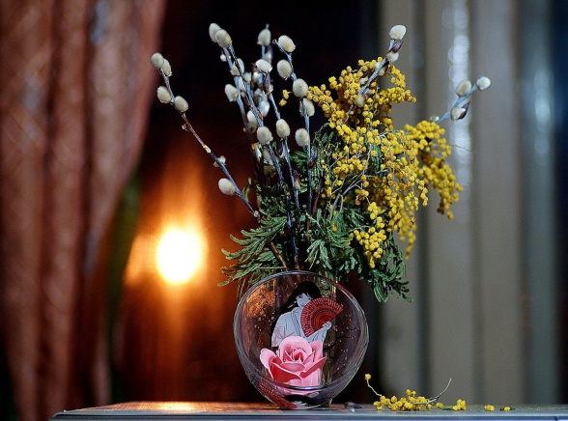

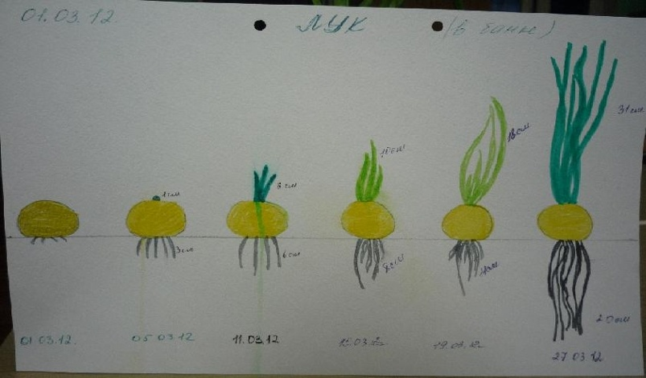
Временные обитатели уголка природы- это объекты, которые вносятся для наблюдений на непродолжительный отрезок времени

Slide 13
В уголке природы в каждой группе необходимо иметь:
Муляжи фруктов и овощей, наборы картинок с изображением животных, птиц, насекомых и прочее.
Альбомы «Времена года»;
Книжки с иллюстрациями, на которых изображены животные.
Рисунки детей о природе и поделки из природного материала.
Материал для труда.
Оборудование для экспериментов.
Для изготовления поделок необходим природный и бросовый материал.
Для детей подготовительной группы будет интересна работа с лупой, микроскопом, весами.
Дидактические игры природного содержания.
Инвентарь за уходом за растениями (лейки, щеточки, палочки для рыхления, тряпочки и др.)

Slide 14
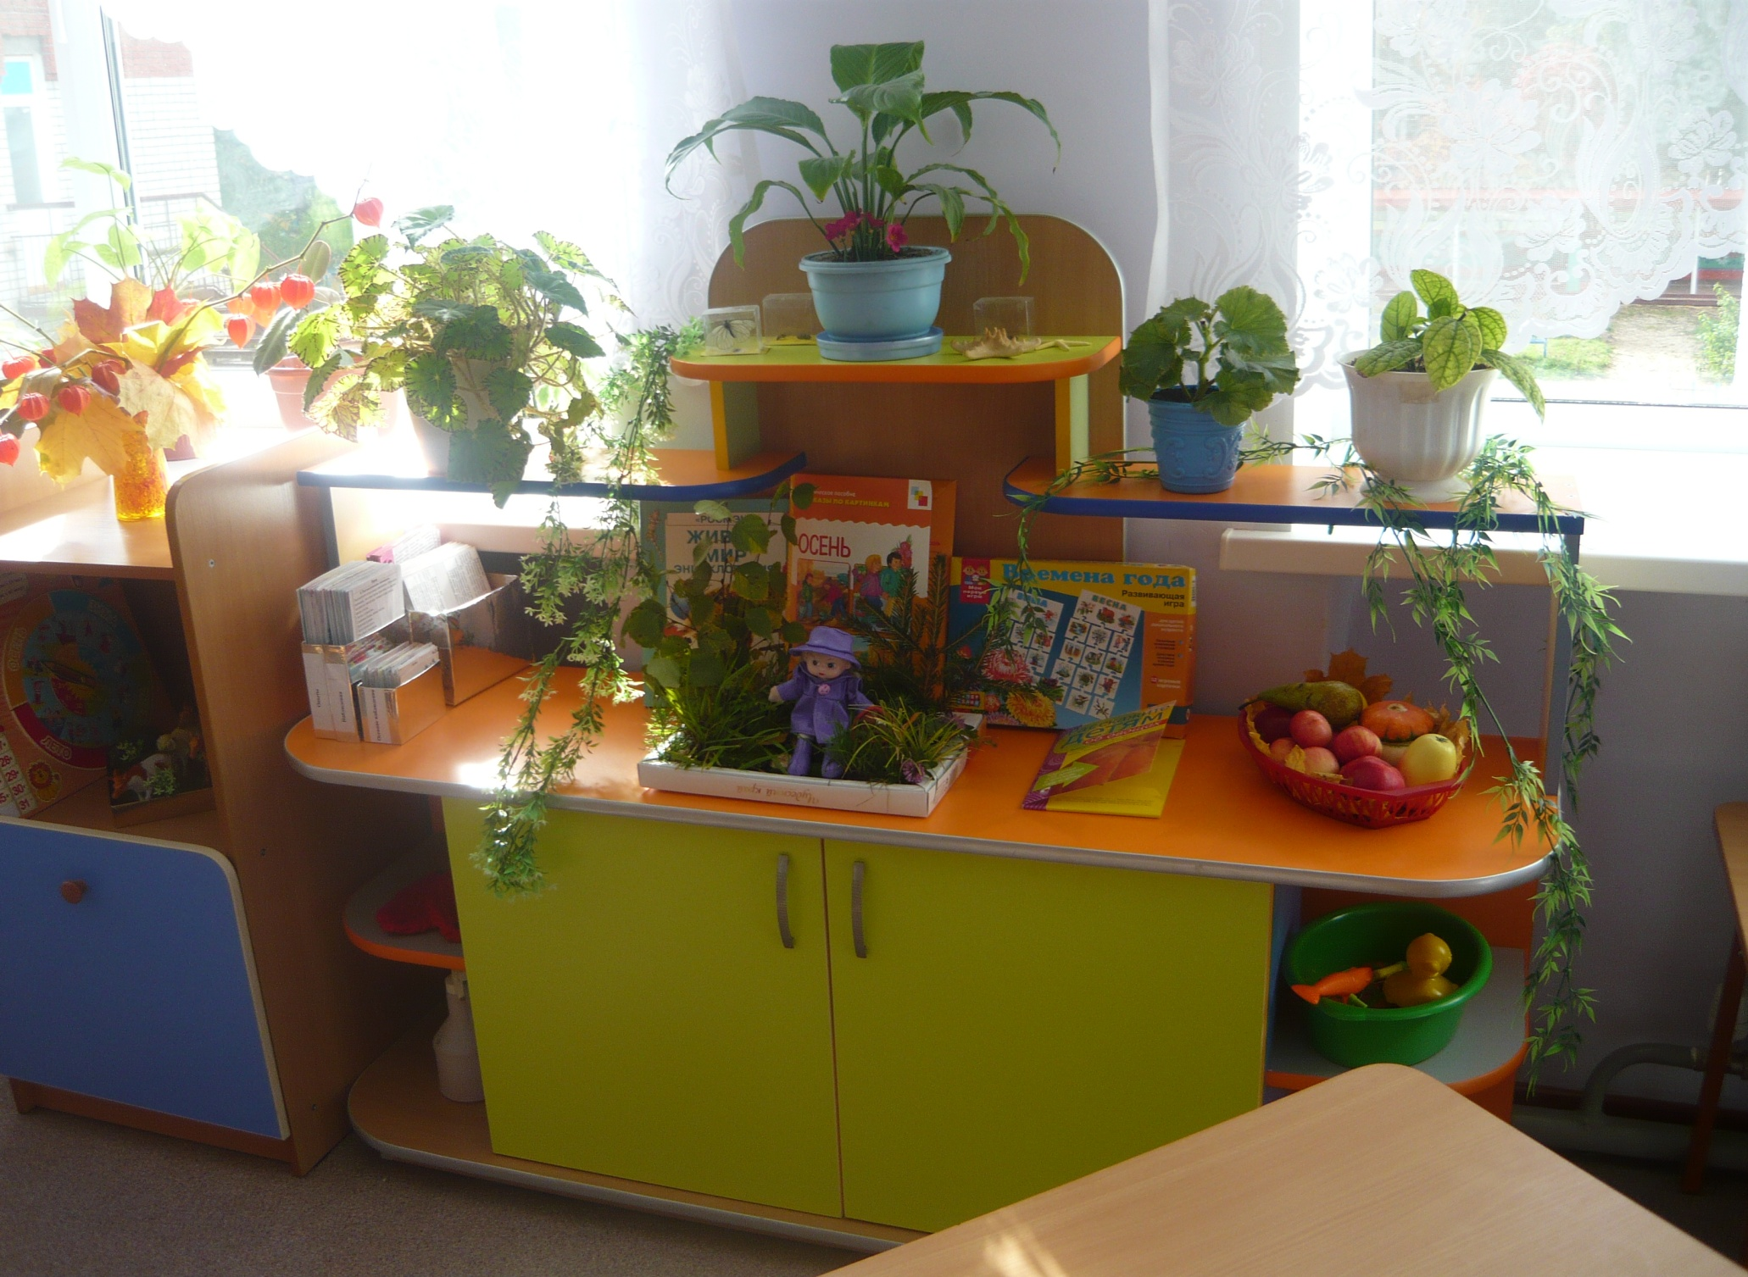

Slide 15
Спасибо за внимание!

